Slide 1
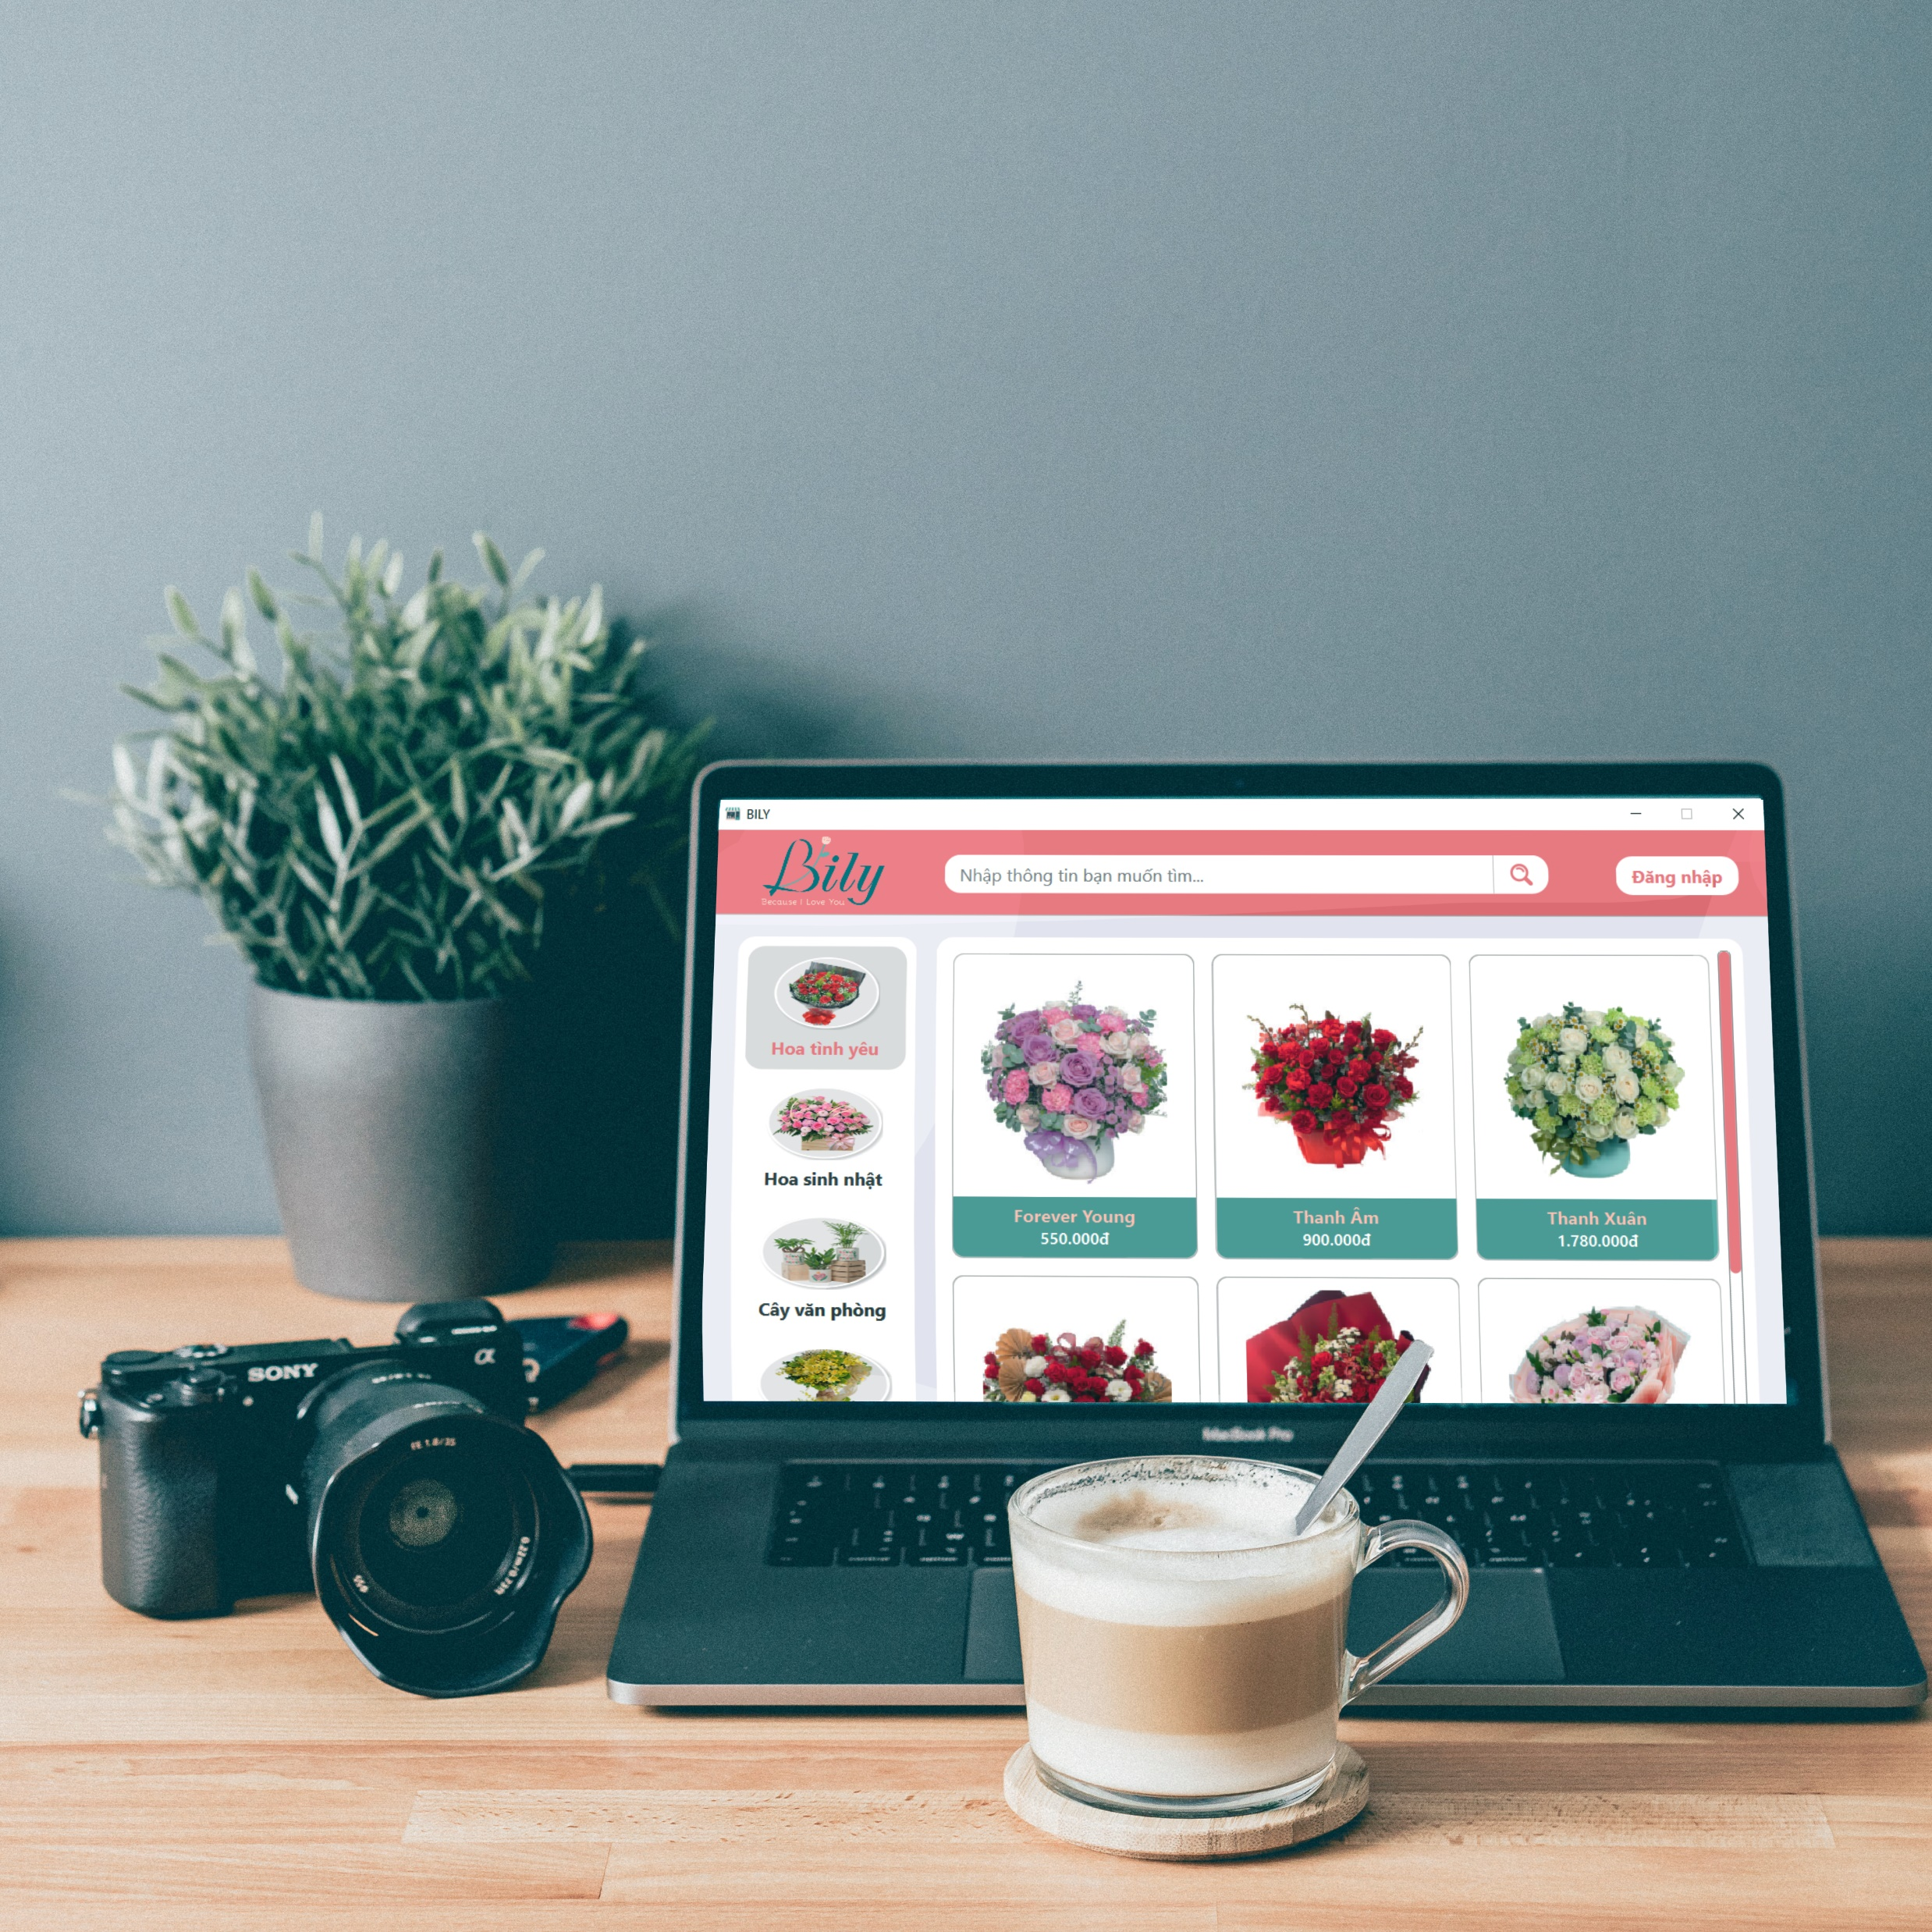

Báo cáo đồ án Ứng dụng Bily Flower Shop
Ứng dụng Bily Flower Shop
Nhóm 6 – 20CTT1TN1
Nhóm 6 – 20CTT1TN1

Slide 2


Slide 3
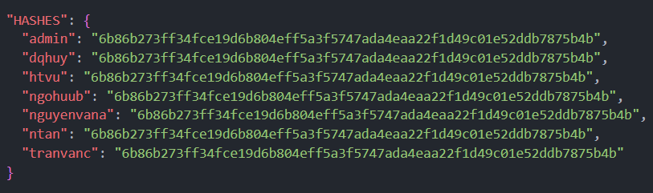
Tổ chức lưu trữ dữ liệu
Sử dụng các file JSON và TXT
passwords.json
Mã hóa
SHA256

Slide 4
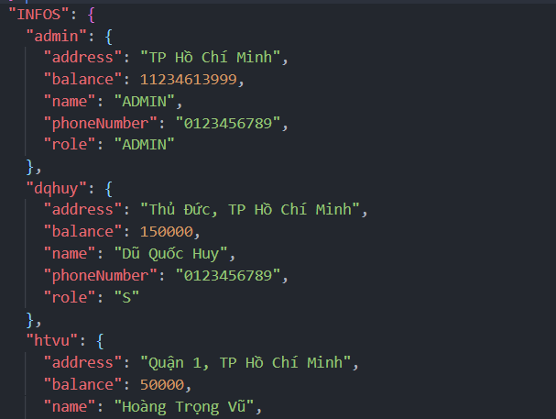
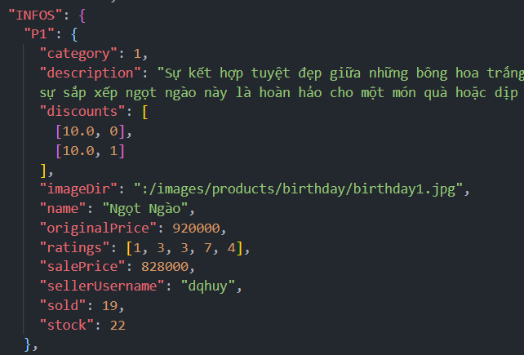
Tổ chức lưu trữ dữ liệu
Sử dụng các file JSON và TXT
accounts.json
products.json

Slide 5
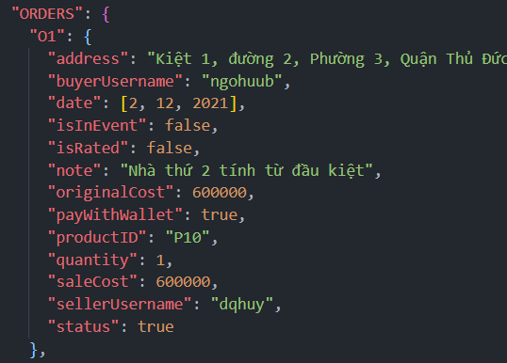
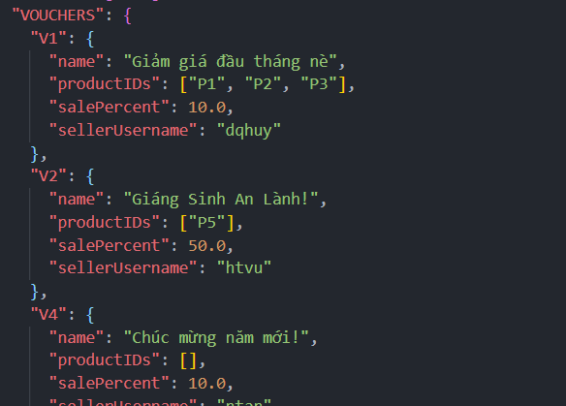
Tổ chức lưu trữ dữ liệu
Sử dụng các file JSON và TXT
orders.json
vouchers.json

Slide 6
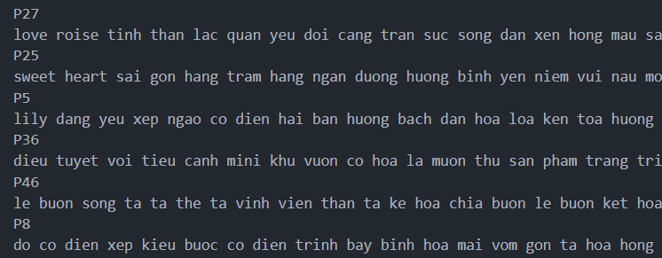
Tổ chức lưu trữ dữ liệu
Sử dụng các file JSON và TXT
MetaData.txt

Slide 7
Thiết kế đồ án
Components
Các lớp trong hệ thống
Providers
Mẫu thiết kế
Singleton
GUI

Slide 8
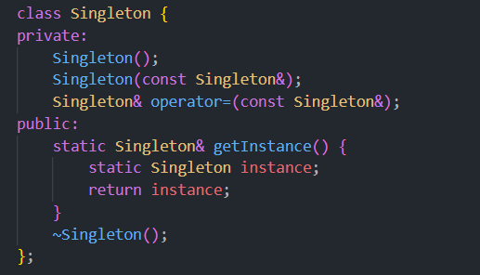
Thiết kế đồ án
Khung cài đặt mẫu thiết kế Singleton:
Sử dụng biến tĩnh

Slide 9
Bảng điểm tự đánh giá
STT | Tiêu chí | Điểm | Đánh giá
1 | Tài liệu mô tả phần mềm | 0.5 | 0.5
2 | Tài liệu thiết kế phần mềm: Phân tích đầy đủ các đối tượng Vẽ sơ đồ UML | 3 | 2.5
3 | Ứng dụng được ít nhất 5 kỹ thuật đã học trong OOP | 3 | 2.75
4 | Giao diện đẹp | 1 | 1
5 | Độ hoàn thiện | 1 | 1
6 | Trình bày | 1 | 0.75
7 | Cơ sở dữ liệu | 0.5 | 0.5
8 | Ứng dụng được ít nhất một mẫu design pattern | 1 | 1
 | Tổng điểm | 11 | 10

Slide 10
Đóng góp của các thành viên
Thành viên | Công việc | Phần trăm đóng góp
Hoàng Trọng Vũ 20120025 (nhóm trưởng) | Lớp AccountProvider, lớp Account và các lớp kế thừa | 45%
 | Lớp LoginProvider
 | Lập trình giao diện
Nguyễn Thiên An 20120030 | Thu thập dữ liệu | 27,5%
 | Lớp OrderProvider, Order
 | Thao tác thống kê dữ liệu
 | Lớp VoucherProvider, Voucher
 | Thiết kế hình ảnh, icon
Dũ Quốc Huy 20120101 | Thu thập dữ liệu | 27,5%
 | Vẽ sơ đồ UML
 | Lớp ProductProvider, Product
 | Thao tác tìm kiếm sản phẩm

